Slide 1
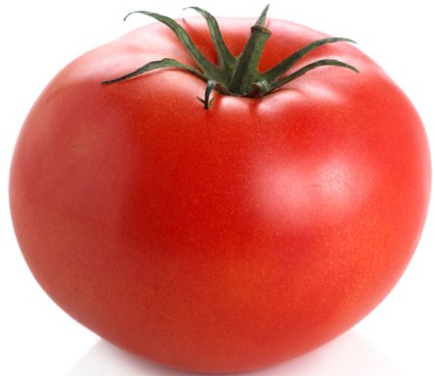
RAJČICA

Slide 2
RAJČICA
Jedemo ju često, a neki od nas je ne vole. Znamo dosta toga o njoj jer je prilično uobičajena i često je na našemu jelovniku.
No, je li zaista tako?

Slide 3
Cool!
Nemoguće!
(šala mala ☺)
Otišao sam u najdublji dio interneta, na ilegalne web stranice, one koje rade samo u određeno vrijeme,
i prikupio najbolje podatke o tako običnoj voćki/bobici.
Ovo su stvari koje 100% niste znali, a ako jeste potapšajte se po ramenu
i pohvalite.
Bez daljnjeg duženja krenimo u...
Molim?!

Slide 4
Tajni svijet
Rajčica

Slide 5
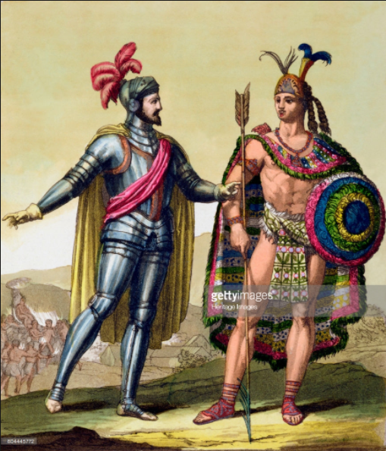
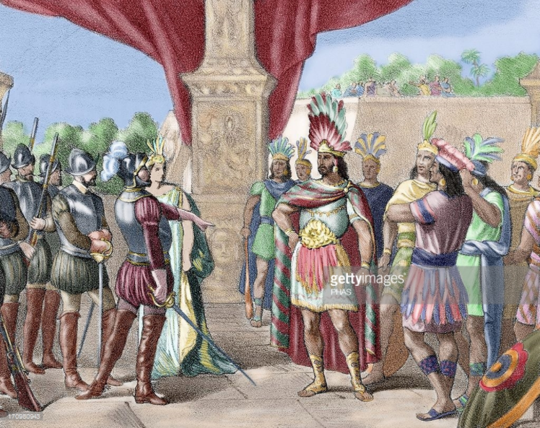
P r v a z a n i m l j i v o s t
P r o š l o s t r a j č i c e
-Podrijetlo:
Pretpostavlja se da rajčica dolazi sa područja današnjega Perua. Ne zna se kako je dospjela na sjever,
ali je možda došla s ljudima koji su putovali na sjever ili pticama koje migriraju na sjever.
-Europa:
1519. je godina, španjolski konkvistador Hernando Cortez dobio je od aztečkog vladara Montezume po-
klon u kojem je bilo sjemenje rajčice. Stanovnici su rajčicu zvali ,,tomatl” tj. voćka opeklina.
un buen día
un buen día
Neki od prizora Corteza i Montezume

Slide 6
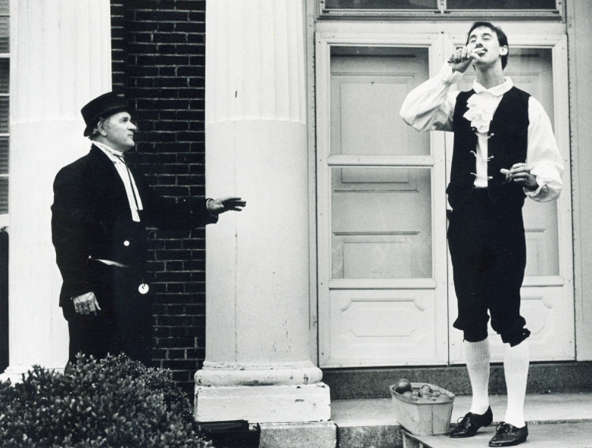
-Sjeme je stiglo u Europu. Prvobitno je bila žuta. U Italiji se zvala ,,pomid’oro” (zlatna jabuka) , a u Francuskoj pommes d’ammour (ljubavne jabuke).
-Rajčica se dugo smatrala otrovnom, tek su ju u 16-om stoljeću počeli koristiti Talijani i Španjolci.
-Tek je 1820. pukovnik Johnson od Salema, kada je stajao pred publikom od 2000 ljudi, dokazao da rajčica nije otrovna, pojevši vrlo velik broj rajčica te tako razbivši mit o njenoj otrovnosti.
-Tako je nastala i juha od rajčice koju svi volimo.
-izvor: Actforlibraries, http://www.actforlibraries.org/the-origin-of-tomatoes/
Ljudi nakon pukovnikove ,,predstave”

Slide 7
D r u g a z a n i m l j i v o s t
R a j č i c a p o m a ž e u l i j e č e n j u r a k a !
-Prema britanskoj web stranici BT, rajčica liječi rak! U tome liječenju ,,sudjeluje” liko-
pen, tvar koja daje rajčici crvenu boju, a očito i nama pomaže.
,,Likopen je moćan inhibitor proliferacije ljudske stanice karcinoma (inhibitor je tvar koja usporava ili zaustavlja kemijsku reakciju)
Visoka konzumacija likopena iz hrane na bazi rajčice je povezana sa sniženim rizikom od raka na nekim dijelovima tijela npr. želudac debelo crijevo i sl.” , kaže udruženje uzgajivača rajčice.
-također pomaže kod:
-sprečavanja srčanih udara
-ublažavanja opekotina od sunca
-sprečavanja sljepila povezanog s dobi
-i kod tromboze.
-pojedinosti na: http://home.bt.com/lifestyle/health/healthy-eating/7-health-boosting-superpowers-of-the-humble-tomato-11363981594218

Slide 8
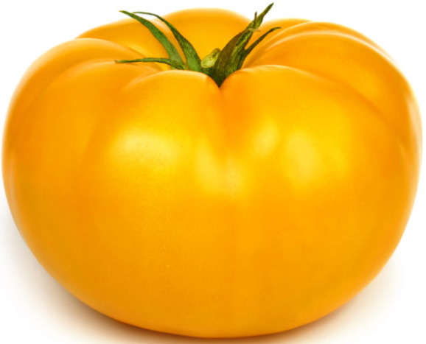
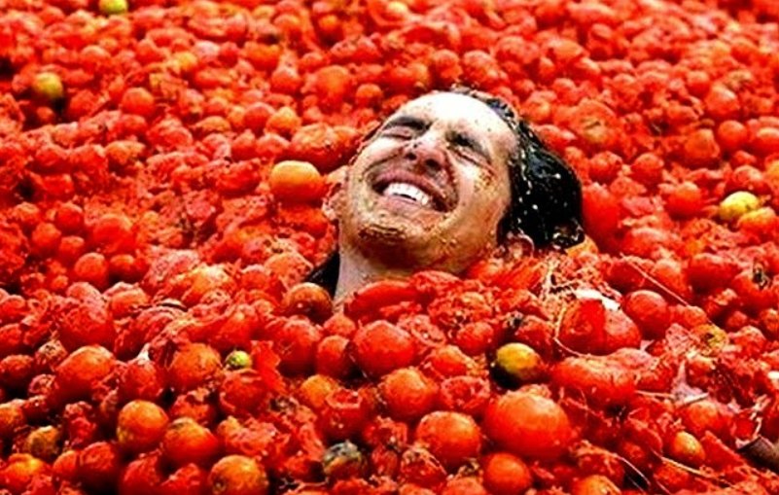
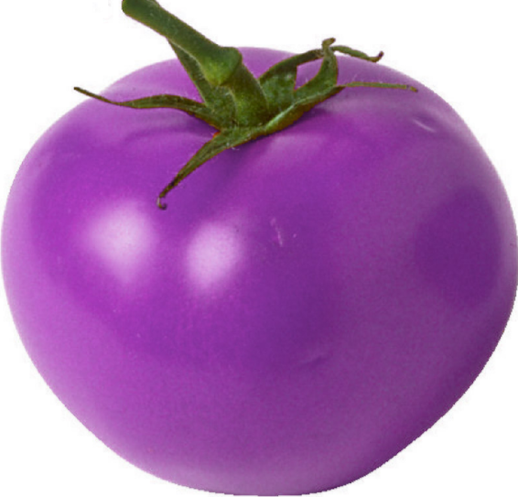
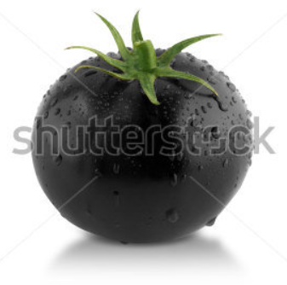
Ja isto
Zabavne zanimljivosti
-La Tomatina, španjolski festival rajčica.
Zvuči dosadno, ali zapravo je to festival na kojem se ljudi gađaju
sa više od 150 000 rajčica!
-Rajčice nisu samo crvene, nego postoje crne, bijele, roze, žute
pa čak i ljubičaste!
-Postoji sveukupno 10 000 vrsta rajčica na svijetu.
-Sadnice rajčice će se uzgajati u svemiru, znanstvenici upravo rade na tome, to sigurno niste znali.
Preživjela sam La Tomatinu
Bravo cure!

Slide 9
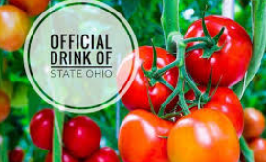
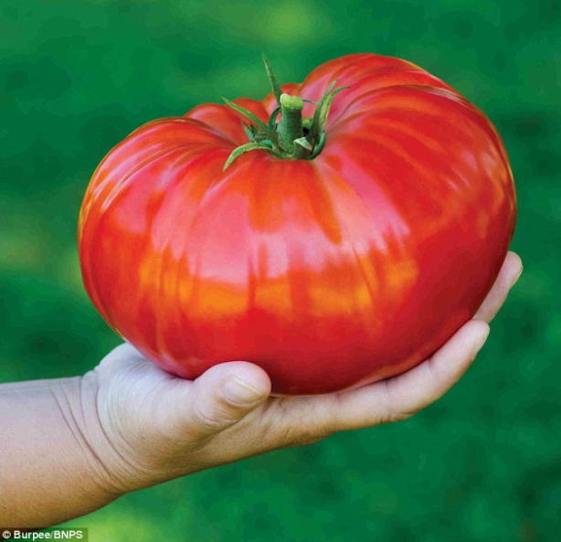
-U Ohiju, SAD, ljudi toliko vole rajčicu da je sok od rajčice službeno piće države!
-Najveća rajčica zabilježena je1986. u Oklahomi, SAD-u. Teška je više od 3,5 kg - što je više od prosječne bebe u Velikoj Britaniji!

Slide 10
Jeste li znali ponešto s ove prezentacije? Ako jeste ponovo se potapšajte po ramenu, ali ako niste, nema veze, zato je i napravljena, kako bi vas naučila nešto novo! A mislim da je to i postigla...
Slažem se!
Ja isto mislim!
Ja isto!

Slide 11
Nažalost ponestalo nam je vremena.
Nadam se da ste naučili mnogo toga i
bilo je zabavno.
Ugodan dan vam želim.
Publiko preuzmi kormilo! Viktor Matišić 6.b
Bravo!
Bravo!
Bravo!

